Slide 1
Μηχανισμός παραγωγής και απορρόφησης φωτονίων
Θωμάς Πολυχρονιάδης
Παναγιώτα Τσίμπου

Slide 2
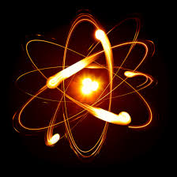
Μετάβαση στην κβαντική φυσική
Θεωρείται πιο θεμελιώδης από την κλασική φυσική, καθώς εξηγεί φαινόμενα που η κλασική φυσική και η κλασική ηλεκτροδυναμική αδυνατούν να αναλύσουν, όπως:
α) την κβάντωση,
β) τον κυματοσωματιδιακό δυϊσμό.

Slide 3
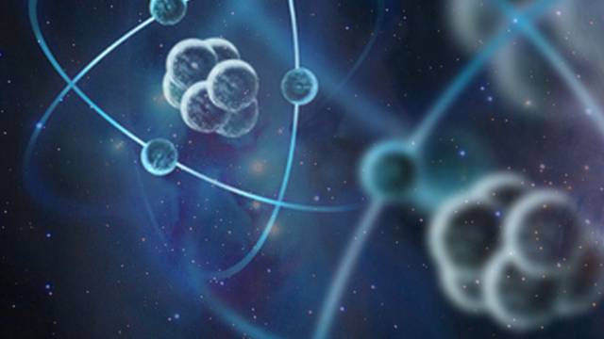
Μετάβαση στην κβαντική φυσική
Oι νόμοι που περιγράφουν τα κβαντικά φαινόμενα συγκλίνουν με τους νόμους της κλασικής μηχανικής, κι έτσι η δεύτερη θεωρείται οριακή περίπτωση της πρώτης.

Slide 4
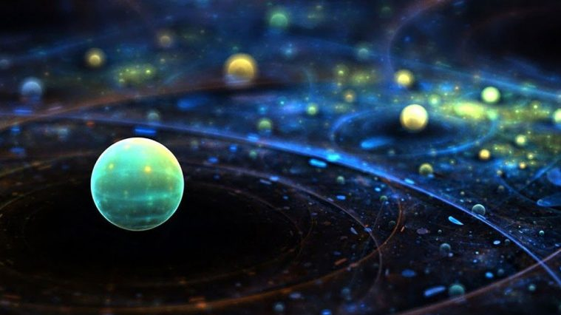
Κβαντική φυσική
Συμπεριφορά της ύλης σε μοριακό, ατομικό και υποατομικό επίπεδο

Slide 5
Κβάντο
Κβαντομηχανική > quantum (= μικρή ποσότητα)
Αναφέρεται σε διακριτές μονάδες που χαρακτηρίζουν συγκεκριμένες φυσικές ποσότητες

Slide 6
Φωτόνιο
Στοιχειώδες ποσό ενέργειας που κάθε άτομο εκπέμπει ή απορροφά
Δεν εκπέμπονται συνεχώς κύματα αλλά φωτόνια, καθένα από τα οποία χαρακτηρίζεται από συγκεκριμένη συχνότητα f και συγκεκριμένη ενέργεια Ε

Slide 7
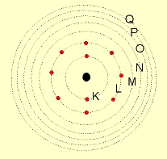
Ενεργειακές στάθμες ηλεκτρονίων
Τα ηλεκτρόνια περιστρέφονται γύρω από τον πυρήνα του ατόμου σε καθορισμένες τροχιές, τις στιβάδες
Οι επιτρεπόμενες τιμές ενέργειας σε κάθε στιβάδα ονομάζονται ενεργειακές στάθμες

Slide 8
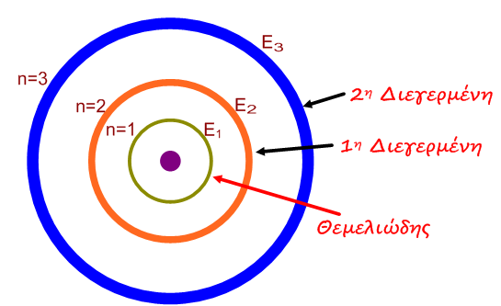
Ενεργειακές καταστάσεις
Οι αντίστοιχες καταστάσεις του ατόμου σε κάθε ενεργειακή στάθμη ονομάζονται ενεργειακές καταστάσεις
Η κατάσταση με τη χαμηλότερη ενέργεια ονομάζεται θεμελιώδης κατάσταση, ενώ όλες οι άλλες ενεργειακές καταστάσεις ονομάζονται διεγερμένες καταστάσεις

Slide 9
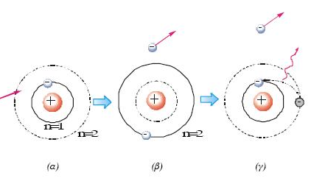
Παραγωγή και απορρόφηση φωτονίων
Με κρούση
α) Το άτομο βρίσκεται στη θεμελιώδη κατάσταση πριν από την κρούση με το σωματίδιο
β) Το άτομο βρίσκεται σε διεγερμένη κατάσταση
γ) Το άτομο επανέρχεται στη θεμελιώδη κατάσταση εκπέμποντας ένα φωτόνιο

Slide 10
Παραγωγή και απορρόφηση φωτονίων
2. Με ακτινοβολία
α) Το άτομο που βρίσκεται στη θεμελιώδη κατάσταση (π.χ. n = 1) απορροφά ένα φωτόνιο, που έχει ακριβώς όση ενέργεια απαιτείται για να μεταπηδήσει το ηλεκτρόνιο σε στιβάδα n΄ > n

Slide 11
Παραγωγή και απορρόφηση φωτονίων
β) Το ηλεκτρόνιο μεταπηδά σε στιβάδα με ενέργεια ακριβώς ίση με αυτή που έχει το ηλεκτρόνιο μετά την απορρόφηση του φωτονίου
γ) Το άτομο επανέρχεται στη θεμελιώδη κατάσταση, εκπέμποντας τόσα φωτόνια όσα και οι στιβάδες που μεταπήδησε

Slide 12
Σας ευχαριστούμε!

